Slide 1

数据挖掘与知识发现 （基于认知的复杂数据对象的知识发现技术）
（Cognition Based Knowledge Discovery in Database KDD of Complex Data Object）
3 数据仓库
——张德政

Slide 2
3 数据仓库
3.1 数据库与数据仓库
3.2 数据仓库的操作
3.3 数据仓库的概念模型
3.4 数据立方体
3.5 数据仓库的结构
3.6 数据仓库的元数据
3.7 数据仓库的建立
3.8 数据仓库与数据挖掘

Slide 3
数字油田
专业应用
综合应用
基层应用
生产管理库逻辑标准
项目数据库逻辑标准
项目库
项目库
基层生产
管理库
应用服务管理体系
数据中心数据库逻辑标准
数据中心
地学研究
总库
大数据体
总库
成果总库
图形、文档
生产管理
总库
迁移
提升
源点数据库逻辑标准
源点数据库
质量控制标准
质量
控制
数据采集标准
有限公司源点数据采集平台
采油厂
甲乙方关系
外部信息…
人工采集
实时采集
钻测录
物探
政府
客户

Slide 4
数据仓库与数据仓库
数据库操作
OLTP (on-line transaction processing)
传统关系 DBMS 的主要任务
日常运营：采购，银行，制造，工资单，会计等.
数据仓库操作
OLAP (on-line analytical processing)
数据仓库系统的主要任务
数据分析和决策

Slide 5
数据库与数据仓库
数据仓库
数据仓库是一个数据库环境，提供用户用于决策支持的历史数据，这些数据在传统的操作型数据库中很难或不能得到。
数据仓库技术是为了把操作型数据集成到统一的环境中以提供决策型数据访问的各种技术和模块的总称。
所做的一切都是为了让用户更快更方便查询所需要的信息
数据仓库的主要目的是提供决策支持

Slide 6
数据仓库
“数据仓库是面向主题的，集成的，随时间变化的数据收集，以支持管理层的决策过程。”
—W. H. Inmon

Slide 7
数据仓库特征
数据仓库的时间范围明显长于操作系统的时间范围。
时间特征：从历史角度（例如，5年）提供信息
空间特征：空间涵盖面范围很大
逻辑特征：复杂程度取决于研究对象的结构和关系
构造是通过集成多个/异构数据源
数据清洗和数据集成
数据标准化与规范化
数据集成与数据融合
保证数据语义、编码结构，属性度量等的一致性
数据存储与管理
数据安全性

Slide 8
数据仓库特征
面向对象、事件与主题
如客户，产品，销售
主题明确
提供关于特定主题问题的简单和简明的视图
专注于决策数据建模和分析
不是日常操作或事务处理
目前主要用于数据分析挖掘
不再是传统仓库的目的
数据存储管理，分步式数据库（仓库）

Slide 9
3 数据仓库
3.1 数据库与数据仓库
3.2 数据仓库的操作
3.3 数据仓库的概念模型
3.4 数据立方体
3.5 数据仓库的结构
3.6 数据仓库的元数据
3.7 数据仓库的建立
3.8 数据仓库与数据挖掘

Slide 10
OLTP 与 OLAP对比

Slide 11
3 数据仓库
3.1 数据库与数据仓库
3.2 数据仓库的操作
3.3 数据仓库的概念模型
3.4 数据立方体
3.5 数据仓库的结构
3.6 数据仓库的元数据
3.7 数据仓库的建立
3.8 数据仓库与数据挖掘

Slide 12
对象结构
数据仓库的概念模型
概念/语义：概念一种关联关系；有语义结构
all
all
region
Europe
...
North_America
country
Germany
...
Spain
Canada
...
Mexico
city
Frankfurt
...
Vancouver
...
Toronto
office
L. Chan
...
M. Wind

Slide 13
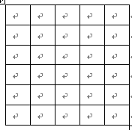
数据仓库的概念模型
维:人们观察数据的特定角度--对应维表
维成员: 维的取值
维层次:
代表维的细节程度， 时间维的层次可以是——年, 季, 月, 周,日, 等等.
类:
维成员互不相交的一个子集.
维表
Time
Regions
Product Lines
多维模型

Slide 14
数据仓库的概念模型
数据仓库模型
维表:
存放维数据的表，对维进行深层次的分析
事实表:
由事实数据元素和维数据元素组成
事实表是多维模型的核心
事实数据是决策分析的数据基础，其中包含事实名称和度量。

Slide 15
数据仓库的概念模型
数据仓库模型
星形结构:
以事实表为核心，连接多个维表
雪花结构:
事实表,有些维层次规范化，构成雪花状的维表
事实星群结构:
多个事实表共享维表, 看上去像星簇, 所以称之为星河或事实群

Slide 16
星型结构
数据仓库的概念模型
time
time_key
day
day_of_the_week
month
quarter
year
item
item_key
item_name
brand
type
supplier_type
Sales Fact Table
time_key
item_key
branch_key
branch
location
location_key
branch_key
branch_name
branch_type
location_key
street
city
state_or_province
country
units_sold
dollars_sold
avg_sales
Measures

Slide 17
雪花状结构
数据仓库的概念模型
time
item
time_key
day
day_of_the_week
month
quarter
year
item_key
item_name
brand
type
supplier_key
supplier
Sales Fact Table
supplier_key
supplier_type
time_key
item_key
branch_key
branch
location
location_key
location_key
street
city_key
branch_key
branch_name
branch_type
units_sold
dollars_sold
city
city_key
city
state_or_province
country
avg_sales
Measures

Slide 18
事实星群结构
数据仓库的概念模型
time
time_key
day
day_of_the_week
month
quarter
year
item
Shipping Fact Table
item_key
item_name
brand
type
supplier_type
Sales Fact Table
time_key
time_key
item_key
shipper_key
item_key
branch_key
from_location
branch
location_key
location
to_location
branch_key
branch_name
branch_type
units_sold
location_key
street
city
province_or_state
country
dollars_cost
dollars_sold
units_shipped
avg_sales
shipper
Measures
shipper_key
shipper_name
location_key
shipper_type

Slide 19
3 数据仓库
3.1 数据库与数据仓库
3.2 数据仓库的操作
3.3 数据仓库的概念模型
3.4 数据立方体
3.5 数据仓库的结构
3.6 数据仓库的元数据
3.7 数据仓库的建立
3.8 数据仓库与数据挖掘

Slide 20
数据立方体
数据量大时，传统的数据模型比较复杂, 最终用户难于理解
多表联结(Join)查询(尤其是大表), 既费时,又占用大量资源
多维模型是人们观察数据
的形象表示
可以是 2, 3, 4或更多维
可以对多维模型进行分析。即: 选择哪维作为查询条件
Time
Regions
Product Lines
多维模型

Slide 21
多维模型: 模型操作
多维分析:
对以维形式组织的数据采取切片,切块和旋转等动作, 以求全面深刻地分析数据。
切片(Slice):
按照某一维取值做查询。
切块(Dice):
按照一维或多维取值做查询。
旋转:
改变一个报告或页面显示的维方向。

Slide 22
数据立方体的实例
Date
美国电视总年销售额
1Qtr
2Qtr
3Qtr
4Qtr
sum
Product
TV
PC
U.S.A
VCR
sum
Canada
Country
Mexico
sum
All, All, All

Slide 23
数据立方体
销售量是产品, 月份以及区域的函数
数据立方体：允许以多维对数据进行建模和观察
Dimensions: Product, Location, Time
层次归纳路径为：
Region
Industry Region Year
Category Country Quarter
Product City Month Week
Office Day
Product
Month

Slide 24
立方格，三维立方体
all
0-D(apex) cuboid
product
date
country
1-D cuboids
product,date
product,country
date, country
2-D cuboids
product, date, country
3-D(base) cuboid

Slide 25
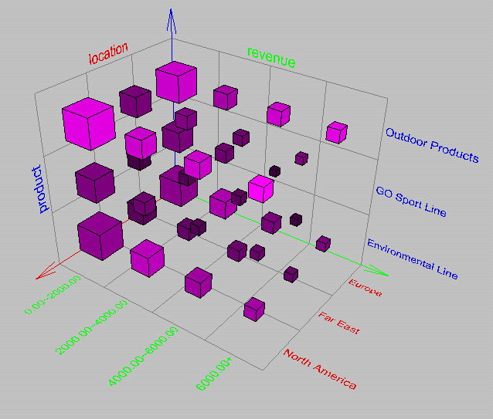
数据立方体实例
可视化
OLAP功能
交互操作

Slide 26
3 数据仓库
3.1 数据库与数据仓库
3.2 数据仓库的操作
3.3 数据仓库的概念模型
3.4 数据立方体
3.5 数据仓库的结构
3.6 数据仓库的元数据
3.7 数据仓库的建立
3.8 数据仓库与数据挖掘

Slide 27
数据仓库系统结构
Monitor
&
Integrator
OLAP Server
other
sources
Metadata
Analysis
Query
Reports
Data mining
Operational
DBs
Extract
Transform
Load
Refresh
Data
Warehouse
Serve
Data Marts
Data Sources
Data Storage
OLAP Engine
Front-End Tools
（前端工具）

Slide 28
数据仓库体系结构图
按照不同的主题进行数据综合

Slide 29
3 数据仓库
3.1 数据库与数据仓库
3.2 数据仓库的操作
3.3 数据仓库的概念模型
3.4 数据立方体
3.5 数据仓库的结构
3.6 数据仓库的元数据
3.7 数据仓库的建立
3.8 数据仓库与数据挖掘

Slide 30
元数据
元数据：
元数据是描述数据仓库内数据的结构和建立方法的数据
元数据：数据属性
元数据：语义属性
元数据用途：
元数据是数据仓库设计和管理人员用于开发和日常管理数据仓库时用的数据
数据源信息
数据转换的描述
数据仓库内对象和数据结构的定义
数据清理和数据更新时用的规则
源数据到目的数据的映射
用户访问权限、数据备份历史记录、数据导入历史记录等

Slide 31
元数据(Metadata)
Metadata描述数据仓库中数据的数据组成是:
表, 数据元素, 主键
数据元素的物理特征
各种定义
数据抽取历史
数据汇总算法
数据属主关系及存取模式
数据生命期以及淘汰规则
数据安全性
数据的度量单位

Slide 32
收集元数据

Slide 33
3 数据仓库
3.1 数据库与数据仓库
3.2 数据仓库的操作
3.3 数据仓库的概念模型
3.4 数据立方体
3.5 数据仓库的结构
3.6 数据仓库的元数据
3.7 数据仓库的建立
3.8 数据仓库与数据挖掘

Slide 34
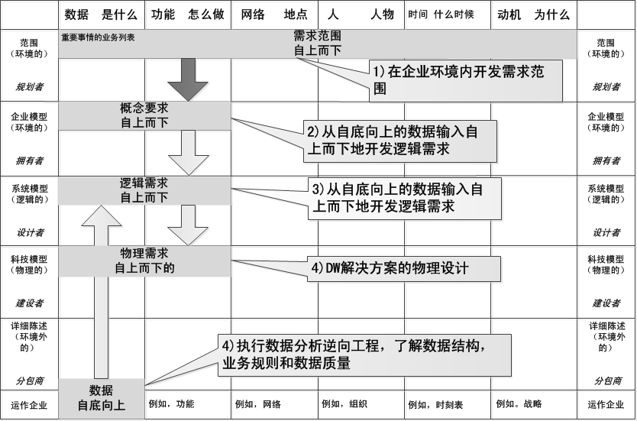
建立数据仓库

Slide 35
建立数据仓库的步骤：
收集和分析业务需求
建立数据模型和数据仓库的物理设计
定义数据源
选择数据仓库技术和平台
从操作型数据库中抽取、净化、和转换数据到数据仓库
选择访问工具和报表生成工具
选择数据分析和数据展示软件
数据仓库更新和安全解决方案

Slide 36
* 需求分析
选择主题域，最大限度地发挥其作用。如，市场部门可能关心下面的主题：
市场研究
竞争分析
购买者的特点
市场辅助产品（市场比较）
价格和预算决策
产品决策
促销决策
渠道决策
预测趋势
水平标准

Slide 37
* 分析
数据仓库开发生存期的分析阶段主要是把以前需求
阶段所收集的需求转化为一系列能够支持设计的规格
说明。
数据仓库主要输入说明：
商业重点需求：用于描述数据仓库必须包含的信息范围，还可确定读者群及其信息需求
数据源需求规格说明：用于描述当前数据源中可用信息的范围。
最终使用和访问需求规格说明：用于确定数据仓库中信息的使用方式，同时还用于说明工具的种类和所使用的技术。
分析的过程就是为数据仓库逻辑和物理数据模型，并且确定将数据源、数据仓库和最终用户访问工具连接在一起所需的过程。

Slide 38
* 设计
设计阶段将分析阶段所开发的逻辑模型转化为物理模型。
将数据源连接到数据仓库、将数据仓库连接到展示平台，
将过程转化成处理过程所需要的方案设计
同时还要指定和细化数据仓库

Slide 39
* 设计
数据结构设计包括以下内容：
·为数据仓库的存储数据库开发物理数据模型，而且物理模型还可能用于最终用户工具所需的逻辑存储
·将数据源的物理模型映射到数据仓库的物理模型。这种映射有助于数据抽取程序和数据仓库内部的求精和重构工程更好地完成其功能

Slide 40
* 构造
构造阶段负责从物理上实现设计阶段所开发的设计方案
——通过明智地“选择”决策，就有可能相当快地集成数据仓库解决方案
——同时，果断地合并已有投资，还可能加速开发任务。

Slide 41
* 运行配置
数据源净化和抽取
数据源连接到数据仓库
数据仓库内部数据管理
数据仓库连接到用户展示
建立与数据仓库与分析技术联系
日常管理、分配以及维护数据仓库的过程

Slide 42
* 试运行
试用阶段主要解决数据仓库方案的安装、运行和使用
等问题。
提供初始安装，初始数据与资源连接和数据更新与同步工具
规划并提交一个分阶段的实现方案；
为各阶层的人提供培训和指导；
规划并实现数据仓库解决方案平台更新与维护；
提供归档与备份功能；
提供恢复功能
提供访问控制和安全性；

Slide 43
数据抽取、清理、转换和转移工具
从各种不同的数据源中读取数据
以不同类型数据源为输入整合数据
规范的数据访问接口
从数据字典中读取数据的能力
工具生成的代码必须是在开发环境中可维护的
抽取满足指定条件的数据和源数据的指定部分
在抽取中进行数据类型转换和字符集转换
在抽取的过程中计算和生成衍生字段
让数据仓库管理系统自动调用以定期进行数据抽取

Slide 44
数据仓库的关键技术
数据仓库核心技术主要包括：
海量数据——存储与访问
高速准确——查询性能
快速强大——并行处理能力与伸缩能力
企业应用 ——数据分析与处理

Slide 45
数据结构
用于高维空间数据的存取方法已有很多研究并提出了很多方法，其中包括R树及其变种^{[1][2]}、x树、k-D-B-tree、SS-tree等。
每种方法都有其自身的特点和适应性，如k-D-B-tree主要适应于点数据的存取，对于高维数据的适应性较差。
R树是常用的空间数据索引结构，具有高维数据、高并存和较高效率等特征，因而广泛应用于空间数据以及复杂数据类型的组织和管理,目前已在大型商业数据库技术中采用了这种方法。
[1] A. Guttman, R-trees: a dynamic index structure for spatial searching. In Proc. Of the ACM SIGMOD Conference on Management of Data, Boston, Mass, June 1984, p47~57
[2] T. Sellis, N. Roussopoulos, and C. Faloutsos. The R⁺ tree: a dynamic index for multi-dimensional objects. In Proc. 13th Int’l Conference on Very Large Databases, Brighton, England, 1987 p507~518

Slide 46
3 数据仓库
3.1 数据库与数据仓库
3.2 数据仓库的操作
3.3 数据仓库的概念模型
3.4 数据立方体
3.5 数据仓库的结构
3.6 数据仓库的元数据
3.7 数据仓库的建立
3.8 数据仓库与数据挖掘

Slide 47
数据挖掘层次
挖掘查询
挖掘结果
Layer4
用户界面
User GUI API
OLAM
Engine
OLAP
Engine
Layer3
OLAP/OLAM
Data Cube API
Layer2
MDDB
MDDB
Meta Data
过滤&集成
Database API
过滤
Layer1
数据存储库
数据清理
Data
Warehouse
Databases
数据集成

Slide 48
数据分析处理技术
数据仓库主要涉及三类分析处理技术
基本分析
支持使用交叉表，表，图表和图形进行查询，基本统计分析和报告
数据解析
数据仓库数据的多维分析
支持基本OLAP操作，切片，钻取，枢转
数据挖掘
隐藏模式的知识发现
支持关联，构建分析模型，执行分类和预测，以及使用可视化工具呈现挖掘结果

Slide 49
*在线分析处理与在线挖掘
在线分析处理OLAP
专业人员，数据分析处理，提供决策支持
面向主题、统一多维
汇总、复杂查询，涉及大量数据
代表性的分析工具
上卷（roll up):通过概念分层的提升或维归约，在数据立方体上进行聚集。
下钻（drill down)：沿着维的概念分层向下，由不太详细的数据到更详细的数据。
转轴（pivot,rotate):可视化操作，转动数据的视角。

Slide 50
基于多维数据立方体的分析
Han, J. & Kamber, M., Data Mining: Concepts and Techniques, Morgan Kaufmann, 2000

Slide 51
BI(商业智能)
1、终端查询、报表和分析（QRA）软件
查询和报表工具
即席数据访问和报表制作（不包括其他用于制作报表的应用开发工具）
分析工具
即席查询
多维分析（OLAP，服务器+客户端），提供了一个用于模拟业务问题和分析业务数据的数据管理环境
仪表盘
生产型报表工具
打包数据集市（PDM）
2、高级分析（AA，技术数据分析）软件
数据挖掘
统计分析
查询、报表和分析软件不能解决的问题，就可通过高级分析软件来解
决业务中的问题。涉及的技术有神经网络、规则归纳和集群等。

Slide 52
BI(商业智能)
主要趋势
1、可用和伸缩性
BI技术必须演变到能满足全部用户的需求。因为现在可获得更多供分析用的数据和
更多的用户期望得到的基于这些数据的决策支持，所以对可用和伸缩需求变得愈来
愈强烈。IDC研究显示，超过40%的组织，如果他们BI系统失灵几个小时，将直接影响
其业务的运营。在这点上，现有的BI系统还未达到业务运营的水平。因此，各种分析
和业务运营系统之间的可用性将是BI发展一大趋势。
2、传统BI与非结构内容的访问和分析
BI市场另一个重要迫切的发展趋势是传统的BI工具与非机构内容访问、分析工具（包
括搜索技术）的融合。对一个企业来说，用一个唯一的搜索界面较传统的BI工具更具
客户吸引力，因此搜索技术特定的即席查询和信息检索使用有取代传统BI的可能。

Slide 53
BI(商业智能)
3、智能过程自动化（IPA）
IDC称把BI嵌入到目前已经被广大终端用户日常采用的业务操作应用的方法为智能过程自动化（IPA）。IPA是BI与业务过程管理技术相融合的一种方法，它具有可重复、操作性决策等特点，而不是主管层面的一般的战略决策。但是也不取代主管仪表盘和即席的BI解决方案。上述二种方法适用于不同的用户，满足其不同的需求。只有IPA能帮助自动重复、操作性决策来满足绩效管理和柔顺性。
4、开源BI工具的影响。
近二年开源软件也悄然进入BI工具市场，在这里不是传统BI工具部署在开源操作环境中，取而代之的是开源BI软件，代表的厂商如：Pentaho、JasperSoft和Actuate等。在以后的5年中开源BI软件将是BI市场中一股强大的竞争力量。

